Slide 1
Ломоносов М.В. 1711-1765
Составитель: Смирнова З.Ф., учитель истории и обществознания МОУ АСОШ №1

Slide 2
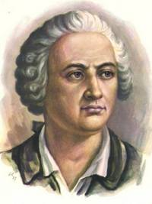
Детство
Осенью 8 ноября (по новому стилю — 19 ноября) 1711 года жена крестьянина Василия Дорофеевича Ломоносова Елена Ивановна Сивкова родила сына — Михайло. Произошло это в деревне Мишанинская (ныне — село Ломоносово), которая раскинулась недалеко от Холмогор, на одном из многочисленных островов в устье Северной Двины при впадении в Белое море. Первые годы своей жизни маленький Михайло находился на попечении своей матери. От нее он унаследовал тонкий художественный вкус, поэтическое восприятие мира, добросердечность и деятельную отзывчивость.

Slide 3
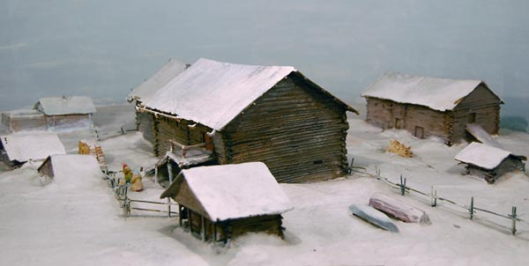
Детство
Детские годы Ломоносова протекли в обычных условиях жизни детей поморов: до 10 лет он оставался дома, а с этого времени отец стал брать его с собою каждый год на промысел, чтобы с малых лет приучить сына к этому делу. Вместе с отцом он также нередко бывал и жил у родных в Архангельске, где встречал, конечно, немало интересного и поучительного.

Slide 4
Детство
Замечал он и красоты Севера, которые позже вылились в стихи:
Достигло дневное до полночи светило, Но в глубине лица горящего не скрыло, Как пламенна гора казалось меж валов И простирало блеск багровый из-за льдов. Среди пречудныя при ясном солнце ночи Верьхи златых зыбей пловцам сверкают в очи.

Slide 5
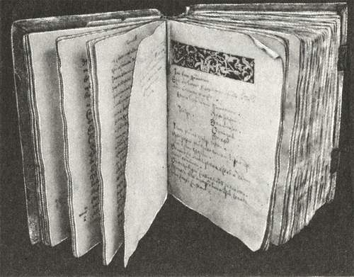
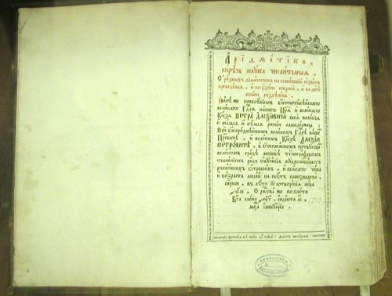
Учеба
Ломоносов рано научился грамоте; успехи его были поразительны, так как по сохранившимся известиям он уже 12 лет читал в приходской церкви псалмы и каноны лучше других, более старых начетчиков. Сперва он имел доступ только к книгам духовным, а потом нашел у соседа Дудина грамматику Смотрицкого и энциклопедию точных наук Магницкого под названием «Арифметика» и быстро усвоил содержание их.

Slide 6
Учеба
В Москву Ломоносов прибыл в самом начале января 1731 г. и остановился у подьячего Сыскного приказа И. Дутикова; в конце января он подал прошение о поступлении в Славяно-греко-латинскую Академию при Заиконоспасском монастыре.
В 1736 году троих самых способных учеников, в том числе и Ломоносова, отправили в Германию изучать физику, философию и химию. Там он прожил около 5 лет, получив большие познания во многих областях науки.

Slide 7
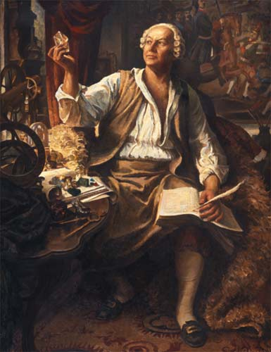
Научная деятельность
Оптика и теплота, электричество и тяготение, метеорология и искусство, география и металлургия, история и химия, философия и литература, геология и астрономия—вот те области, в которых Ломоносов ученый оставил свои след.
Главные открытия Ломоносова М. В. касаются химии, физики и астрономии. Они на десятилетия опередили работы западноевропейских ученых.

Slide 8
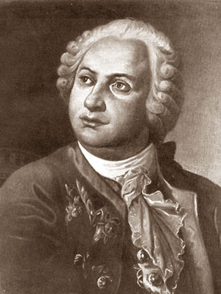
Научная деятельность
Научные интересы Ломоносова касались самых неожиданных сфер и привели его даже в область изящных искусств. В начале пятидесятых Ломоносов проявляет особый интерес к мозаике, стеклянным и бисерным заводам. Именно Ломоносову мы обязаны рождением русской мозаики и истинного шедевра — знаменитого панно, выполненного на Ломоносовском заводе и посвященного битве под Полтавой.

Slide 9
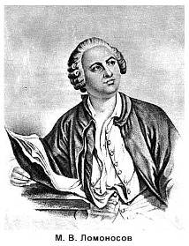
Административная деятельность
Жизнь свою Михайло Ломоносов не мыслил вне деятельности на благо России. Этой землёй рождённый, он дышал её интересами, он страстно желал её славы, он привносил свои соображения для её развития.
Россия экономическая, Россия общественно-политическая, Россия научная, Россия промышленная, Россия культурная – все стороны родной страны Ломоносов пытался охватить, и не просто погрозить пальцем или укоряющее взглянуть, а дело предложить, научить как лучше.

Slide 10
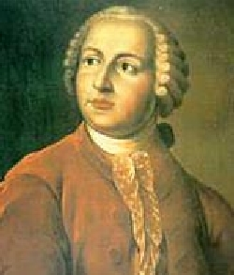
Административная деятельность
Сколько писем, навеянных бессонными ночами, было отправлено государственным лицам и лично императрице! Натренированный годами учёбы ум вырабатывал идеи и рекомендации по их воплощению. Замечательно, что они сохранились до наших дней, что у нас есть возможность знакомиться с проектами государственного значения, которые принадлежат перу Михаила Васильевича Ломоносова.

Slide 11
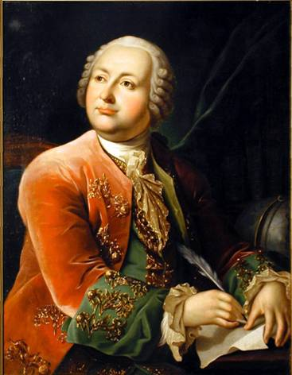
Педагогическая деятельность
М.В. Ломоносов был сторонником идеи переустройства общественной и личной жизни людей средствами правильно поставленного школьного образования, развивающего разум, мышление и способствующего совершенствованию нравов. Он разделял позицию деистов, пытавшихся примирить науку и религию.

Slide 12
Педагогическая деятельность
В 1741 г. и до самой своей смерти М.В. Ломоносов вел научную и преподавательскую деятельность в России, вначале как адъюнкт Академии наук, с 1745 г. — как профессор химии, а затем — как академик. В 50-е гг. центр деятельности М.В. Ломоносова переместился в Москву, где в 1755 г. по его инициативе был открыт Московский университет. По точному и ставшему крылатым изречению А.С. Пушкина, сам М.В. Ломоносов явился для русского народа «первым нашим университетом».

Slide 13
Педагогическая деятельность
В 40—50-е гг. XVIII в. у М.В. Ломоносова сложилась стройная система педагогических убеждений. Цели воспитания он формулировал в рамках идеологии Просвещения и в русле своих демократических взглядов на обучение детей всех сословий.

Slide 14
Педагогическая деятельность
В январе 1755 г. императрицей был издан указ об учреждении "в Москве университета и двух гимназий при нем: для дворян и для разночинцев. Благодаря этому в Московском университете удалось создать преемственную систему среднего и высшего образования. Сам М.В. Ломоносов был не только профессором университета, но и с 1758 г. руководил университетскими гимназиями. Важным документом этого периода явился «Регламент академической гимназии», разработанный им в 1758 г.

Slide 15
Творческая деятельность
Ломоносов был не только великий учёный, но и лучший поэт своего времени. Гражданин-патриот Ломоносов ценил то искусство, которое служит пользе общества, народа. Он боролся за содержательность и идейность литературы. Сам Ломоносов в своей поэтической деятельности блестяще осуществил требования, которые он предъявлял к литературе и к поэту.

Slide 16
Творческая деятельность
В своих одах Ломоносов прославляет победы русских над врагами или отмечает различные торжественные даты. Родина, ее необъятные просторы, ее неисчерпаемые природные богатства, ее сила и мощь, ее будущее величие и слава – это основная тема од Ломоносова. Ломоносов воспевает талантливость великого русского народа, могучий дух его войска, русский флот. Он выражает твердую уверенность, что Русская земля способна рождать собственных великих ученых, своих «российских колумбов», великих деятелей культуры.

Slide 17
Они носят имя Ломоносова
Учреждения науки, образования и культуры:
Московский государственный университет имени М. В. Ломоносова
Музей М.В. Ломоносова Российской Академии Наук
Московская государственная академия тонкой химической технологии им. М. В. Ломоносова
Архангельский театр драмы имени М. В. Ломоносова
Поморский государственный университет имени М. В. Ломоносова
Архангельский городской лицей имени М. В. Ломоносова
Гимназия Ломоносова в Риге
Лицей им. М. В. Ломоносова в Йошкар-Оле
Самарская средняя школа № 6 им. М. В. Ломоносова
Гимназия № 73 «Ломоносовская гимназия» в Санкт-Петербурге
Гимназия № 1530 «Школа Ломоносова» в Москве
Национальный горный университет им. М. В. Ломоносова в Днепропетровске
Ломоносовская школа
Предприятия:
Ленинградский фарфоровый завод имени М. В. Ломоносова — Ломоносовский фарфоровый завод /ЛФЗ/ (1925—2005 гг.)
Географические объекты:
Хребет Ломоносова
Полуостров Ломоносова
Кратер Ломоносов на Луне
Мост Ломоносова через Фонтанку. Санкт-Петербург
Населенные пункты, улицы, площади, станции метро
Морское течение
Ломоносова течение — холодное течение, подповерхностное противотечение в Атлантическом океане
Биологический вид:
Stygiopontius lomonosovi (вид ракообразных)
Астрономический эффект
Явление Ломоносова
Геологическая порода
Минерал Ломоносовит
и другие явления, объекты и т. д.

Slide 18
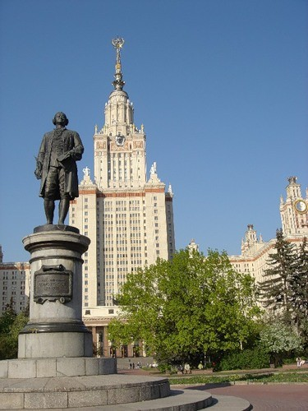
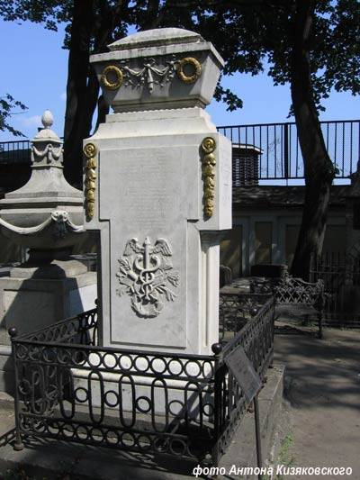
Могила М.В.Ломоносо

